Slide 1
4.5 自底向上分析
思想
    从输入串出发，反复利用产生式进行归约，如果最后能得到文法的开始符号，则输入串是句子，否则输入串有语法错误
核心
    寻找句型中的当前归约对象——“句柄”进行归约,用不同的方法寻找句柄，就可获得不同的分析方法
Notes:
一个自底向上的语法分析过程对应于为一个输入串构造语法分析树的过程，它从叶子结点(底部)开始逐渐向上到达根结点(顶部)。

Slide 2
4.5 自底向上分析
移入-归约分析法(Shift-reduce parsing)
一般的移入-归约法－LR parsing
  LR(0)
  SLR
  LR(1)
  LALR
自动的语法分析器的生成器（YACC）
  “L”：left-to-right scanning 自左向右扫描
  “R”：rightmost derivation in reverse 最右推导的逆

Slide 3
4.5.1 归约
S
abbcde
aAbcde
aAde
aABe
S
例： 考虑文法
S → aABe
A → Abc | b
B → d
句子abbcde的归约步骤如下：
a A B e
A b c
d
b
对应最右推导的逆过程：
S ⇒ aABe ⇒ aAde ⇒aAbcde ⇒abbcde
_{rm}
_{rm}
_{rm}
_{rm}
“最右推导的逆”是“最左归约”

Slide 4
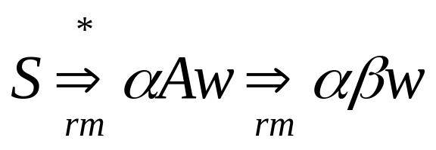
句柄(handles)
右句型γ= αβw的句柄是：产生式A → β 和γ 中的子串β的位置，且用A 代替β得到的仍是右句型。
句柄的右边w仅含终结符。
S
α
A
β
w

Slide 5
Example
右句型γ= αβw的句柄是：产生式A → β 和γ 中的子串β的位置，且用A 代替β 得到的仍是右句型 。
S
考虑文法
S → aABe
A → Abc | b
B → d
a A B e
A b c
d
b
S ⇒ aABe ⇒ aAde ⇒ aAbcde ⇒ abbcde
rm
rm
rm
rm
A → b 和 b 是abbcde的句柄。
A → Abc 和 Abc 是aAbcde 的句柄。
B → d 和 d 是aAde 的句柄。
S → aABe 和 aABe 是aABe 的句柄。
句柄剪枝

Slide 6
Example
S
考虑文法
S → aABe
A → Abc | b
B → d
a A B e
A b c
d
S ⇒ aABe ⇒ aAde ⇒ aAbcde ⇒ abbcde
rm
rm
rm
rm
A → Abc 和Abc 是 aAbcde 的句柄。

Slide 7
Example
S
考虑文法
S → aABe
A → Abc | b
B → d
a A B e
d
S ⇒ aABe ⇒ aAde ⇒ aAbcde ⇒ abbcde
rm
rm
rm
rm
B → d 和d 是 aAde 的句柄。

Slide 8
Example
S
考虑文法
S → aABe
A → Abc | b
B → d
a A B e
S ⇒ aABe ⇒ aAde ⇒ aAbcde ⇒ abbcde
rm
rm
rm
rm
S → aABe 和 aABe 是 aABe 的句柄。

Slide 9
例 E → E + E | E * E | (E ) | id
如果文法二义，那么句柄可能不唯一。
在句型E + E * id₃中，句柄不唯一。
E ⇒_{rm} E + E
⇒_{rm} E + E * E
⇒_{rm} E + E * id₃
⇒_{rm} E + id₂ * id₃
⇒_{rm} id₁ + id₂ * id₃
E ⇒_{rm} E * E
⇒_{rm} E * id₃
⇒_{rm} E + E * id₃
⇒_{rm} E + id₂ * id₃
⇒_{rm} id₁ + id₂ * id₃

Slide 10
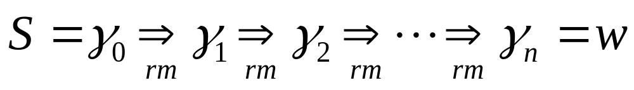
4.5.2 句柄剪枝 (Handle Pruning)
通过“句柄剪枝”可以得到一个反向的最右推导。
从被分析的终结符号串w开始，如果w是文法的句子，那么记w = γ_{n}，其中γ_{n}是最右推导的第n步句型：
构造最右推导的逆过程，在γ_{n}中找句柄进行归约得到右句型γ_{n-1}。

Slide 11
例
最右推导的逆是最左归约
右句型 | 句柄 | 归约产生式
id₁ ＋ id₂ * id₃ E ＋ id₂ * id₃ E ＋ E * id₃ E ＋ E * E E ＋ E E | id₁ id₂ id₃ E * E E + E | E → id E → id E → id E → E * E E → E + E
E
E
E
E
E
+
E
E
E
E
E
*
id1
id1
+
id2
*
id3
id2
id3

Slide 12
分析过程的特点
从输入串的开头依次读入(移入)单词。
一旦发现可归约串(在上例中是句柄)就立即归约。
根据句柄对分析树进行修剪子树，剪去子树的叶子。
若最终能归约成文法的开始符号，则分析成功。
由于总是将句型的最左边的可归约串替换成非终结
符号，该归约方法通常得到是最右推导的逆过程。

Slide 13
4.5.3 用栈实现移入-归约分析
必须解决两个问题
      确定右句型中将要归约的子串（句柄）
      如何确定选择哪一个产生式
一般方法
      用栈保存文法符号
      输入缓冲区存放待分析的串
      移入(shift)输入符号入栈，直至栈顶出现句柄
      归约(reduce)句柄，用产生式左部的非终结符替代栈中的句柄

Slide 14
例
栈 | 输 入 | 动 作
$ | id₁ + id₂ * id₃$ | 移入
$id₁ | + id₂ * id₃$ | 按E → id归约
$E | + id₂ * id₃$ | 移入
$E+ | id₂ * id₃$ | 移入
$E+ id₂ | * id₃$ | 按E → id归约
$E+E | * id₃$ | 移入
$E+E* | id₃$ | 移入
$E+E*id₃ | $ | 按E → id归约
$E+E*E | $ | 按E → E*E归约
$E+E | $ | 按E → E+E归约
$E | $ | 接受

Slide 15
初始状态格局
栈 输入
$ w$
接受状态格局
栈 输入
$S $

Slide 16
动作
有四种动作
      移进：把下一个输入符号移进栈顶
      归约：在栈中确定句柄，选择正确的非终结符替代句柄
      接受
      报错

Slide 17
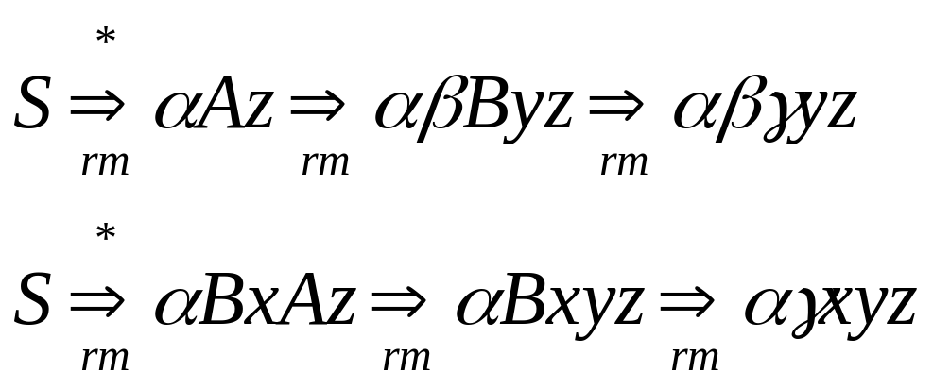
句柄总会出现在栈顶，而不会在栈的里面。
考察任意最右推导中连续两步的可能形式：

Slide 18
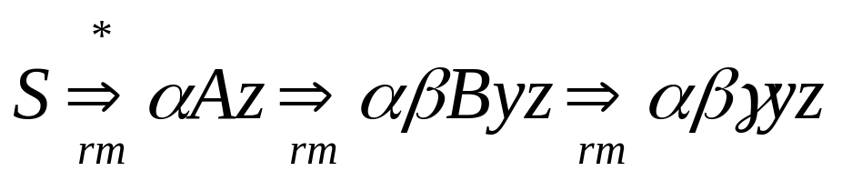
S
假设当前状态格局为：
栈 输入
$αβγ yz$
把句柄γ归约为B，达到状态格局：
栈 输入
$αβB yz$
移进y入栈中，达到格局：
栈 输入
$αβBy z$
栈顶形成句柄βBy，归约为A，达到状态格局：
栈 输入
$αA z$
α
A
β B y
z
γ

Slide 19
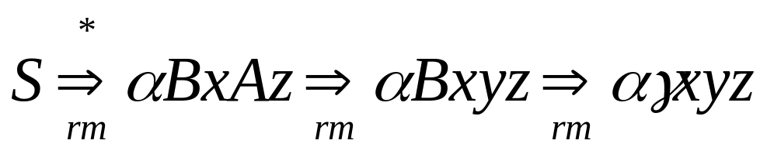
S
假设当前状态格局为：
栈 输入
$αγ xyz$
把句柄γ归约为B，达到状态格局：
栈 输入
$αB xyz$
移进x, y入栈中，达到格局：
栈 输入
$αBxy z$
栈顶句柄y归约为A，达到状态格局：
栈 输入
$αBxA z$
α
B x A
z
γ
y
结论：不需要在栈中间去寻找句柄，只要在栈顶就可以得到句柄。

Slide 20
4.5.4 冲突 (Conflicts)
如果形成这样的格局：根据栈中的内容和下一个输入符号不能决定是移入还是归约（移入−归约冲突），或不能决定用那一条产生式进行归约（归约−归约冲突）。

Slide 21
移入−归约冲突
例4.25 stmt → if expr then stmt
| if expr then stmt else stmt
| other
假设当前状态格局为：
栈 输入
… if expr then stmt else …$
存在移入-归约冲突。
一般地，任何二义性文法都不是LR(k)文法。

Slide 22
归约−归约冲突
例子：id(id, id)
例4.26 关于过程调用和数组引用的下标的文法
stmt → id (parameter_list) | expr := expr
parameter_list→ parameter_list, parameter | parameter
parameter → id
expr → id (expr_list) | id
expr_list → expr_list, expr | expr
parameter, parameter, …, parameter
expr, expr, …, expr
id,id,……,id

Slide 23
例4.26 关于过程调用和数组引用的下标的文法
考察输入串A(I, J)，对应记号流形式id(id, id)。
假设当前状态格局为：
栈 输入
… id(id , id …$
归约/归约冲突 … 怎么办?
（依赖于A是一个数组或是一个过程?）
可以归约为parameter 或expr

Slide 24
4.6 LR语法分析器
本节介绍LR(k)分析技术
  “L”：left-to-right scanning 自左向右扫描
  “R”：rightmost derivation in reverse 最右推导的逆
  “k” ：向前看的字符的个数，当 k被省略的时候, k 假设为1。

Slide 25
LR分析器的特点
通用
适用面广
效率高

Slide 26
LR分析器的特点
通用
  一般的移进归约法
适用面广
  适合大多数的上下文无关文法
效率高
  实用

Slide 27
4.6.2 LR(0)项目（Item）
A → ·bYZc
A → b·YZc
A → bY·Zc
在产生式右部加上‘·’，表示分析过程中的状态,指示产生式右部符号已经被识别了多少
  ‘·’之前的子串已经出现在栈中
  ‘·’之后的子串是下一步希望将看到的
在文法产生式右部某个位置标有‘·’ 的产生式，称为文法的一个LR(0)项目。
  形如 A→α · 的项目称为归约项目；
  形如 A→α · Bβ 的项目称为待约项目(基本项目)；
  形如 A→α · aβ 的项目称为移进项目。

Slide 28
LR(0)项目
例如，产生式A→XYZ对应四个项目：
A → ·XYZ
A → X·YZ
A → XY·Z
A → XYZ·
注意，产生式A→ε只对应一个项目：
A→ ·

Slide 29
增广文法
对文法G[S]增加产生式S’ →S，
S’ → · S称为初始项
  S’ → S· 是唯一动作为accept的状态。

Slide 30
闭包运算closure
项目闭包：设I是文法G的一个LR(0)项目集合，I的项目闭包closure(I)定义如下：
  I ⊆ closure(I)
  若项目A → α·Bβ ∈ closure(I)，且 B → γ 是G的产生式，则项目B → · γ ∈ closure(I)
  不断应用这个规则，知道没有新项可以加入到closure(I)中为止。
  closure(I)仅包含上述两条规则确定的LR(0)项目。

Slide 31
例 4.26 考虑拓广的表达式文法：
E' → E
E → E + T | T
T → T * F | F
F → ( E ) | id
如果 I 是项目集合{E' → ·E}，那么closure(I) 包括下列项目：
E' → ·E
E → ·E + T
E → ·T
T → ·T * F
T → ·F
F → ·( E )
F → ·id

Slide 32
closure的计算
function closure(I)
{
J = I;
repeat
for ( J中的每一项 A →α · Bβ )
for ( G的每一个产生式B → γ )
if ( 项B→ ·γ 不在J中 )
将 B → ·γ 加入到J中
until 在某一轮中没有新的项目加入到 J中
return J；
}

Slide 33
核心项目和非核心项目
可以把项目集中的项目分为两类：
  （1）核心项目(Kernel items)：初始项S‘ → ·S和所有点不在左端的项目
  例如：E‘ → ·E ，E → E + · T
（2）非核心项目(Non-kernel items)：点在左端的非初始项目
    非核心项目可以通过求核心项目集的闭包得到。
例如：E → · E + T ， E → · T

Slide 34
转移函数goto
若I是文法G的一个LR(0)项目集，X是G中的文法符号，定义转移函数
goto(I, X) = closure(J)
其中 J ={A→ α X · β | A→ α · Xβ ∈ I }
function goto(I, X)
{
J = { };
for ( 对I中的每个形如[A →α·Xβ]的产生式 )
把项 [A →αX·β] 加入到J中；
return closure(J)
}
项目A→ α X · β称为项目A→ α · Xβ的后继。

Slide 35
例 4.27
若项目集 I = {E′ → E·, E → E · +T}，计算 goto(I, +)得到以下项目集：
E→ E + · T
T → · T * F
T → · F
F → · ( E )
F → · id
J= { E→ E + · T }
closure(J)

Slide 36
The sets-of-Items construction
构造LR(0)项目集规范族
void items(G')
{
C ={ closure({S' → · S}) }
repeat
for ( C 的每个项目集 I )
for ( 每个文法符号 X )
if ( goto(I, X) 非空且不在C中 )
将goto(I, X) 加入到 C中
until 在某一轮中没有新的项集被加入到 C中
}

Slide 37
例4.28 设文法G的产生式为
拓广文法G′：
E' → E
E → E + T | T
T → T * F | F
F → ( E ) | id
的LR(0)项目集规范族为：

Slide 38
构造LR(0)项目集规范族
I₀:
E′→ ·E (核心项目)
E → ·E + T
E → ·T (非核心项目，
T → ·T ∗ F 通过对核心项目求闭包
T → ·F 而获得)
F → ·(E)
F → ·id

Slide 39
I₀: I₁:= goto ( I₀, E )
E′→ ·E E′ → E·
E → ·E + T E → E· + T
E → ·T
T → ·T ∗ F I₂:= goto ( I₀, T )
T → ·F E → T·
F → ·(E) T →T· ∗ F
F → ·id I₃:= goto ( I₀, F )
T → F·

Slide 40
I₄:=goto ( I₀, ( )
F → (·E )
E → ·E + T
E → ·T
T → ·T ∗ F
T → ·F
F → ·(E)
F → ·id
I₅:=goto ( I₀, id )
F → id·
I₆ :=goto ( I₁, + )
E→E + ·T
T→ ·T ∗ F
T→ ·F
F→ ·(E)
F→ ·id

Slide 41
I₇ :=goto ( I₂, * )
T→ T * · F
F→ ·(E)
F→ · id
I₈ :=goto ( I₄, E )
F→ (E ·)
E→ E · + T
I₉ :=goto ( I₁, + )
E→ E + T ·
T→ T · *F
I₁₀ :
T→ T *F ·
I₁₁:
F→ (E) ·

Slide 42
文法的LR(0)项目集规范族
I₀: E′→ · E
E→ · E+T
E→ · T
T→ · T*F
T→ · F
F→ ·(E)
F→ · id
I₁: E′→ E ·
E→ E · +T
I₂: E→ T ·
T→ T · *F
I₃ : T→ F ·
I₄: F→ (· E) E→ · E+T
E→ · T
T→ · T*F
T→ · F
F→ ·(E)
F→ · id
I₅: F→ id ·
I₆: E→ E+ · T
T→ · T *F T→ · F
F→ ·(E)
F→ · id
I₇: T→ T * · F
F→ ·(E)
F→ · id
I₈: F→ (E ·)
E→ E · + T
I₉: E→ E + T ·
T→ T · *F
I₁₀: T→ T *F ·
I₁₁: F→ (E) ·

Slide 43
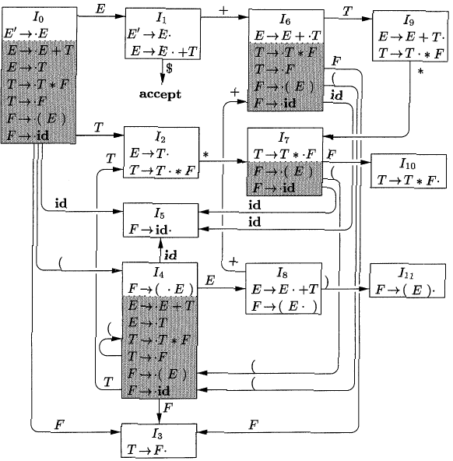

Slide 44
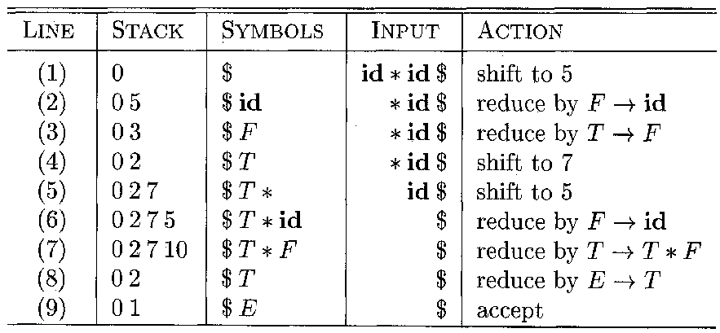
LR(0)文法：如果输入符号为a,且状态j有转换，则移入，否则归约。
实际上，不需要Symbols这个栈
最右推导 E=>T=>T*F => T*id=>F*id =>id*id

Slide 45
4.6.3 LR分析器的模型
输入
a₁
…
a_{i}
…
a_{n}
$
s_{m}
LR分析驱动程序
输出
X_{m}
s_{m-1}
X_{m-1}
Action
Goto
分析表M
…
栈
s₀
动作表
转向表

Slide 46
例 4.33 算法表达式文法
(1) E → E + T (4) T → E
(2) E → T (5) F → (E )
(3) T → T * F (6) F → id
各个动作的编码的含义：
s_{i}表示把当前输入符号和状态i进栈
r_{j}表示用第j条产生式归约
acc表示接受
空白项表示出错
移进shift
归约reduce

Slide 47
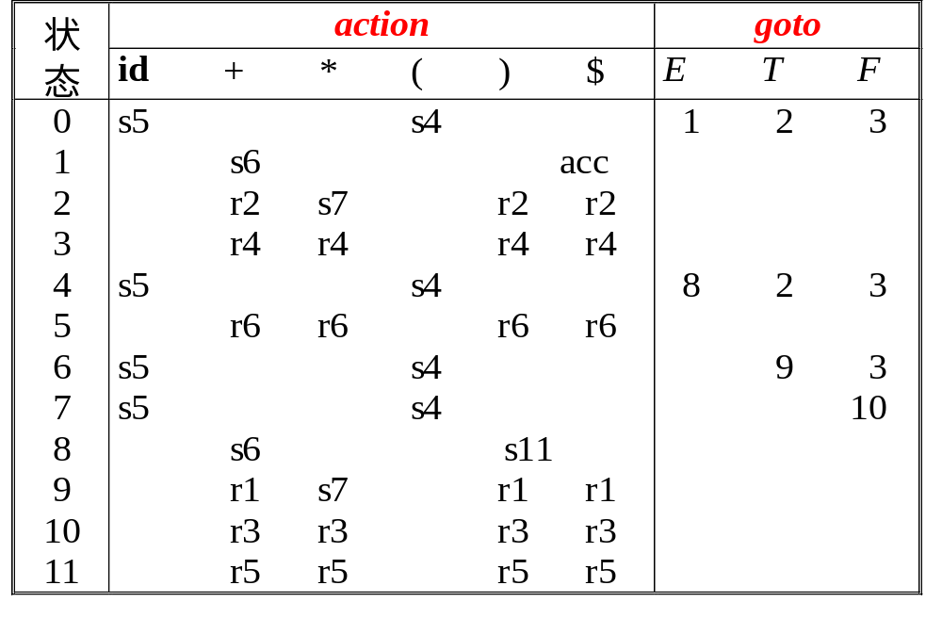
图4.31 表达式文法的LR(0)分析表
LR(0)文法：如果输入符号为a,且状态j有转换，则移入，否则归约。
r2
r2
r4
r4
r6
r6
r1
r1
r3
r3
r5
r5

Slide 48
LR语法分析器的行为
为描述LR语法分析的行为，引入概念
  格局(Configuration)
  用二元组表示
(s₀X₁s₁X₂s₂…X_{m}s_{m}, a_{i}a_{i+1}…a_{n}$)
栈的内容 尚未处理的输入
  X_{i}代表文法符号，s_{i}表示状态
  代表右句型X₁X₂…X_{m}a_{i}a_{i+1}…a_{n}
  在分析栈中增加了状态
实际上，只需 (s₀s₁s₂…s_{m}, a_{i}a_{i+1}…a_{n}$)。

Slide 49
LR分析算法的动作
语法分析器的下一动作由当前输入符号a_{i}和栈顶状态s_{m}查询分析表action[s_{m}, a_{i}] 决定
  移进
  归约
  接受
  出错

Slide 50
移进之前 (s₀X₁s₁X₂s₂…X_{m}s_{m}, a_{i}a_{i+1}…a_{n}$)
输入
a₁
…
a_{i}
…
a_{n}
$
s_{m}
LR分析程序
输出
X_{m}
s_{m-1}
X_{m-1}
Action[s_{m}, a_{i}]
= “shift s”
Goto
…
栈
s₀

Slide 51
移进之后 (s₀X₁s₁X₂s₂…X_{m}s_{m}a_{i}s , a_{i+1}…a_{n}$)
输入
a₁
…
a_{i}
…
a_{n}
$
s
a_{i}
s_{m}
LR分析程序
输出
X_{m}
s_{m-1}
X_{m-1}
Action[s_{m}, a_{i}]
= “shift s”
Goto
…
栈
s₀

Slide 52
归约之前
输入
a₁
…
a_{i}
…
a_{n}
$
s_{m}
出栈
X_{m}
LR分析程序
输出
…
s_{m-r}
X_{m-r}
Action[s_{m}, a_{i}]
= “r A→β ”
Goto[s_{m-r}, A]= s
…
栈
s₀

Slide 53
归约 从栈中弹出2*|β| 个符号
输入
a₁
…
a_{i}
…
a_{n}
$
LR分析程序
2*|β|
输出
s_{m-r}
X_{m-r}
Action[s_{m}, a_{i}]
= “r A→β ”
Goto[s_{m-r}, A]= s
…
栈
s₀

Slide 54
归约 从栈中弹出2*|β| 个符号，再进栈
输入
a₁
…
a_{i}
…
a_{n}
$
s
LR分析程序
2*|β|
输出
A
s_{m-r}
X_{m-r}
Action[s_{m}, a_{i}]
= “r A→β ”
Goto[s_{m-r}, A]= s
…
栈
s₀

Slide 55
接受
输入
a₁
…
a_{i}
…
a_{n}
$
LR分析程序
输出
s
Action[s, $]
= “accept”
Goto
X₁
栈
s₀

Slide 56
报错
输入
a₁
…
a_{i}
…
a_{n}
$
s_{m}
X_{m}
LR分析程序
输出
…
s_{m-r}
X_{m-r}
Action[s, a]
未定义
Goto
…
栈
s₀

Slide 57
初始格局
输入
a₁
…
a_{i}
…
a_{n}
$
LR分析程序
输出
Action[s, a]
Goto
栈
s₀

Slide 58
算法4.7 LR分析算法
输入：一个输入串w和文法G的一张LR分析表M。
输出：若w∈L(G)，输出w的一个自底向上的分析；
否则，报错。
方法：初始状态s₀ 分别放在栈顶，w$放在输入缓冲区；语法分析器执行下面的程序，直至遇见接受或出错动作。

Slide 59
a₁
…
a_{i}
…
a_{n}
$
置ip指向w$的第一个符号；
ip

Slide 60
置ip指向w$的第一个符号；
while(1) {
}

Slide 61
置ip指向w$的第一个符号；
while(1) {
令s是栈顶状态，a是ip所指向的符号
}
a₁
…
a
…
a_{n}
$
ip
s
top
…
…
ip就是lookahead
…
input pointer
…
s₀

Slide 62
置ip指向w$的第一个符号；
while(1) {
令s是栈顶状态，a是ip所指向的符号
if action[s, a] = “shift s′” then begin
将a和s′先后压入栈内；
让ip指向下一个输入符号；
end
}

Slide 63
置ip指向w$的第一个符号；
while(1) {
令s是栈顶状态，a是ip所指向的符号
if action[s, a] = “shift s′” then begin
将a和s′先后压入栈内；
让ip指向下一个输入符号；
end
else if action[s,a] = “reduce A→β” then begin
从栈顶弹出2*|β|个符号；
令s′是当前栈顶状态；
把A和goto[s′, A]先后入栈；
输出产生式A→ β
end
}

Slide 64
置ip指向w$的第一个符号；
while(1) {
令s是栈顶状态，a是ip所指向的符号
if action[s, a] = “shift s′” then begin
将a和s′先后压入栈内；
让ip指向下一个输入符号；
end
else if action[s,a] = “reduce A→β” then begin
从栈顶弹出2*|β|个符号；
令s′是当前栈顶状态；
把A和goto[s′, A]先后入栈；
输出产生式A→ β
end
else if action[s, a] = “acc” then
return
}

Slide 65
置ip指向w$的第一个符号；
while(1) {
令s是栈顶状态，a是ip所指向的符号
if action[s, a] = “shift s′” then begin
将a和s′先后压入栈内；
让ip指向下一个输入符号；
end
else if action[s,a] = “reduce A→β” then begin
从栈顶弹出2*|β|个符号；
令s′是当前栈顶状态；
把A和goto[s′, A]先后入栈；
输出产生式A→ β
end
else if action[s, a] = “acc” then
return
else error( )
}

Slide 66
例 4.33 算法表达式文法
(1) E → E + T (4) T → E
(2) E → T (5) F → (E )
(3) T → T * F (6) F → id
各个动作的编码的含义：
s_{i}表示把当前输入符号和状态i进栈
r_{j}表示用第j条产生式归约
acc表示接受
空白项表示出错

Slide 67
图4.31 表达式文法的LR(0)分析表
r2
r2
r4
r4
r6
r6
r1
r1
r3
r3
r5
r5

Slide 69
思考：考虑算法4.7的效率
时间复杂度
  O(|w|)
  无回溯
广泛应用的编译器开发工具已实现了这一算法
  Yacc
  Bison

Slide 70
思考：如何构造动作表和分析表？
输入
a₁
…
a_{i}
…
a_{n}
$
s_{m}
LR分析程序
输出
X_{m}
s_{m-1}
X_{m-1}
Action
Goto
…
栈
s₀

Slide 71
图4.31 表达式文法的LR(0)分析表
LR(0)文法：如果输入符号为a,且状态j有转换，则移入，否则归约。
r2
r2
r4
r4
r6
r6
r1
r1
r3
r3
r5
r5

Slide 72
文法4.34的SLR分析表
SLR文法：如果输入符号为a,且状态j有转换，则移入；
如果输入符号在Follow(A)中，则归约，否则报错。
FOLLOW(E)={$, +,)}

Slide 73
后续的内容围绕动作表和分析表的构造原理展开
事实上，算法4.7是通用的，不同的动作表和分析表的构造决定了不同的LR分析方法
  SLR(1)
  LR(1)
  LALR(1)

Slide 74
4.6.4 构造SLR分析表
简单LR分析（Simple LR）

Slide 75
构造SLR分析表
状态i从I_{i}构造，它的action函数确定如下：
  如果[A→α·aβ]在I_{i}中，并且goto(I_{i}, a ) = I_{j}，那么置action[i, a]为s_{j}。
  如果[A→α·]在I_{i}中，那么对FOLLOW(A)中的所有a，置action[i, a]为r_{j}，j是产生式A→α的编号。
  如果[S′→S·]在I_{i}中，那么置action[i, $ ]为接受accept。
    如果出现动作冲突，那么该文法就不是SLR(1)的。

Slide 76
从DFA构造SLR分析表
使用下面规则构造状态i的goto函数：
  对所有的非终结符A，如果goto(I_{i}, A) = I_{j}, 那么goto[i, A] = j。
不能由上面两步定义的条目都置为error。
分析器的初始状态是包含[S′→·S]的项目集对应的状态。

Slide 77
算法4.32 SLR分析算法
输入：一个拓广文法G′
输出：对于G′ 的分析表的action子表和goto子表
方法：
1. 构造G′ 的LR(0)项目集规范族。
2. 对于状态I_{i}的分析动作如下：
(a) 若A→α . aB ∈ I_{i}且 goto (I_{i} ,a)= I_{j}
action[i,a] = “shift j”
(b) 若A→α . ∈ I_{i}, 对于所有a ∈ FOLLOW(A)
action[i,a] = “reduce A→α” , A ≠ S′
(c) 若S′→S. ∈ I_{i}, action[i, $]= “accept”
3. 若goto(I_{i}, A) = I_{j}, A∈V_{N} , 则 goto[i,A] = j
4. 分析表其余位置为error

Slide 78
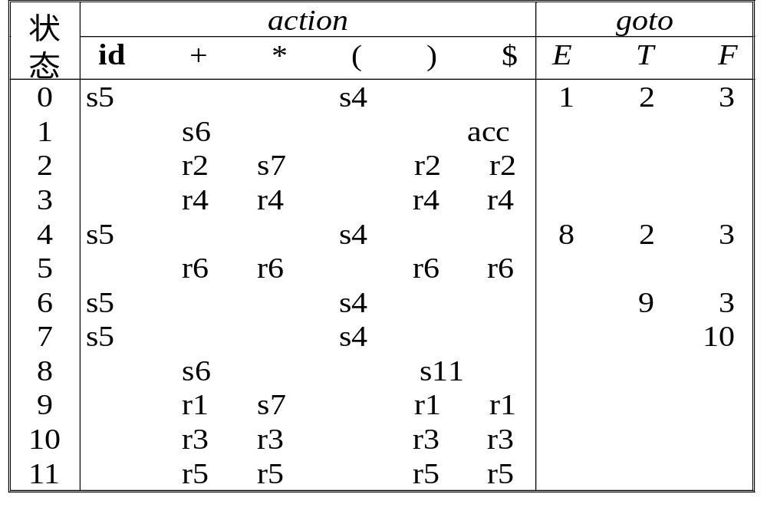
文法4.34的SLR分析表
FOLLOW(E)={$, +,)}

Slide 79
例4.33
I₂: E → T·
T → T· * F
因为FOLLOW(E) = {$, +, )}, 所以
action[2, $] = action[2, +] = action[2, )] = r2
action[2, *] = s7
如果假设FOLLOW(E) = {$, +, ),*}, 虽然假设不成立。
则有 action[2, *] = r2
和 action[2, *] = s7，即发生移进归约冲突。

Slide 80
例4.34
每个SLR(1)文法都不是二义的，但是，有许多非二义的文法不是SLR(1)。
例如，下面的产生式文法
S → L=R
S → R
L → *R
L → id
R → L
*id = id
*id = *id
**id = id
**id=*id

Slide 81
拓广文法G′的LR(0)项目集规范族为：
I₀: S'→ · S
S→ · L=R
S→ · R
L→ · *R
L→ · id
R→ · L
I₁: S'→S ·
I₂: S→L · =R
R→L ·
I₃: S→R ·
I₄: L→* · R
R→ · L
L→ · *R
L→ · id
I₅: L→id ·
I₆: S→L= · R
R→ · L
L→ · *R
L→ · id
I₇: L→*R ·
I₈: R→L ·
I₉: S→L=R ·
S → L=R
S → R
L → *R
L → id
R → L

Slide 82
识别产生式文法(4-20) 的DFA
I₁
S
R
S'→• S
S → • L=R
S → • R
L → • *R
L → • id
R → • L
S'→ S •
I₆
S → L= • R
R → • L
L → • *R
L → • id
S → L=R •
I₀
id
I₉
L
I₃
S → L •=R
R → L •
=
I₂
L
*
*
L → *• R
R → • L
L → • id
L → • * R
id
R
I₅
L
R → L •
I₇
I₃
L → id •
R
id
L → *R •
I₈
I₄
*
S → R •

Slide 83
识别产生式文法(4-20) 的DFA
I₁
I₂
=
I₆
R
I₉
L
id
S
L
*
start
I₀
id
I₅
I₈
R
id
L
*
I₃
I₄
R
I₇
*

Slide 84
SLR(1)文法的描述能力有限
SLR文法：如果输入符号为a,且状态j有转换，则移入；
如果输入符号在Follow(A)中，则归约，否则报错。
I₂: S→L · =R
R→L ·
第一个项目使得action[2, = ] 为shift
第二个项目使得action[2, = ]为reduce，FOLLOW(R) = { = , $ }
  =是R的一个后继符
  S ⇒ L = R ⇒ * R = R
I₂存在移进—归约冲突！
但是，实际不存在以R=…开始的右句型
S → L=R
S → R
L → *R
L → id
R → L

Slide 85
4.5.4 可行前缀 (Viable prefix)
又翻译成：活前缀
出现在移进归约分析器栈中的右句型的前缀集合称为可行前缀。
栈 输入
$( id+id)*id$
……
$(E )*id$
$(E) *id$
*
E=>F*id=>(E)*id
可行前缀是右句型的前缀，不含右句柄之后的任何符号。
可行前缀后加上终结符可以得到右句型。
只有输入串中已分析过的那部分能归约成可行前缀，就没有语法错误。
(、(E、(E) 是可行前缀， (E) *不是可行前缀

Slide 86
可行前缀E+E*中， E*不能归约，还需从输入中移进。
可行前缀E+E*E中，E*E是待归约的部分。
栈 | 输 入 | 动 作
$ | id₁ + id₂ * id₃$ | 移进
$id₁ | + id₂ * id₃$ | 按E → id归约
$E | + id₂ * id₃$ | 移进
$E+ | id₂ * id₃$ | 移进
$E+ id₂ | * id₃$ | 按E → id归约
$E+E | * id₃$ | 移进
$E+E* | id₃$ | 移进
$E+E*id₃ | $ | 按E → id归约
$E+E*E | $ | 按E → E*E归约
$E+E | $ | 按E → E+E归约
$E | $ | 接受

Slide 87
LR（0）自动机是一个识别可行前缀的DFA。
LR(0)自动机能够识别可行前缀。

Slide 88
有效项目
有效项目：如果存在规范推导
S ⇒αAw ⇒ αβ₁β₂w ⇒ αβ₁xw，
则说项目A→β₁ · β₂对可行前缀 αβ₁ 是有效的。
栈 输入
$αβ₁ xw$
例如：
栈 输入
$E+E* id₃$
项目E→E*· E对可行前缀E+E*是有效的。
*
*
“有效”的含义：该项目是一个可能的候选。

Slide 89
对任何可行前缀αβ₁，从项目A→β₁·β₂有效这个事实可以知道
  如果β₂ ≠ε，应该移进
  如果β₂ = ε，应该用产生式A→β₁归约
例如：
项目E→E*· E对可行前缀E+E*是有效的，需要移进；
项目E→E*E·对可行前缀E+E*E是有效的，需要归约。
$E+E* | id₃$ | 移进
$E+E*E | $ | 按E → E*E归约

Slide 90
有效项目
η：依塔 Eta
项目E→E*· E对可行前缀E+E*是有效的，
那么， E→· E*E E→· E+E
E→· id 也是有效的。
若项目A→β₁ · Bβ₂ 对可行前缀αβ₁ 是有效的，且 B→η 是产生式，则项目 B → · η 对可行前缀αβ₁ 也是有效的。
据假设，存在一个规范推导S ⇒*αAw ⇒ αβ₁Bβ₂w
设β₂w ⇒xw， 则对任何B→η 有规范推导
S ⇒αAw ⇒ αβ₁ B β₂w ⇒ αβ₁ Bxw ⇒ αβ₁ η xw
所以 B → .η 对活前缀 αβ₁ 也是有效的。
*
*
*
有效项目：如果存在规范推导
S ⇒*αAw ⇒ αβ₁β₂w，
则说项目A→β₁ · β₂对可行前缀 αβ₁ 是有效的。

Slide 91
有效项目
一个项目可能对好几个可行前缀都是有效的。
  E → · E+T对ε 和(这两个可行前缀都有效
  E′ ⇒ E ⇒ E+T (α，β₁都为空)
  E′ ⇒ E ⇒ (E) ⇒ (E+T) (α =“(”，β₁为空)
DFA读入ε 和(后到达不同的状态，那么项目E → · E+T就出现在不同的项目集中
有效项目：如果存在规范推导
S ⇒*αAw ⇒ αβ₁β₂w，
则说项目A→β₁ · β₂对可行前缀 αβ₁ 是有效的。

Slide 92
DFA读入ε 和(后到达不同的状态，那么项目E → · E+T就出现在不同的项目集中

Slide 93
有效项目
一个可行前缀可能有多个有效项目。
  存在动作冲突
可行前缀γ的有效项目集就是从这个DFA的初态出发，沿着标记为γ的路径到达的那个项目集（状态） 。

Slide 94
例4.35
E + T *是可行前缀，读完它后，DFA处于状态I₇
I₇: T→T *·F, F→ ·( E ), F→ ·id
对应了所有可能的三种最右推导形式:
E ′⇒ E
⇒ E+T
⇒ E+T * F
E ′⇒ E
⇒ E+T
⇒ E+T * F
⇒ E+T * (E )
E ′⇒ E
⇒ E+T
⇒ E+T * F
⇒ E+T *id

Slide 95
短语和句柄
补充
设有上下文无关文法G = (V_{T}, V_{N}, S, P)，串αβδ是文法G的句型，即S⇒ αβδ 。
若有A⇒β，且串αAδ也是文法G的句型，
即S⇒ αAδ ，则称β是句型αβδ中关于非终结符号A的短语。
若A ⇒ β ，则称β为直接短语。
最左直接短语称为句柄(handle)。
+
+
+

Slide 96
LR(0)项目集族
对文法G，构造一个有限自动机，它能识别G的所有可行前缀。在这个基础上，把自动机转变成LR分析表。
  NFA/ DFA
首先构造一个NFA，它能识别G的所有可行前缀。
NFA的状态是下面定义的一个“项目”。

Slide 97

栈顶句柄y归约为A，达到状态格局：
栈 输入
$αBxA z$

Slide 98
习题
P142 4.5.2(3) 4.5.3(2)
P153 练习
4.6.2
4.6.3
4.6.5
4.6.6

